Slide 1
LOD Touch Day
자료는 http://family.rdf.kr 홈페이지에 있습니다.
오 원 석
wonseok.oh@listinc.kr

Slide 2
Program
시간 | 내용 | 진행
09:30~10:00 | 등록
10:00~10:30 | LOD 소개 | 박진호
10:30~12:00 | LOD 모델 설계 #1 | 오원석
12:00~13:00 | 점심
13:00~13:30 | LOD 모델 설계 #2 | 오원석
13:30~14:00 | SPARQL 소개 | 허홍수
14:00~14:30 | SPARQL 실습 - TBC | 오원석
14:30~15:00 | LOD 발행 | 오원석, 허홍수
15:00~15:30 | SPARQL 실습 – WEB | 오원석
15:30~16:30 | LOD Application(Programming) 소개 | 허홍수
16:30~17:30 | 참가 소감 발표 및 발전방향 토론 | 김택훈(NIA)
17:30~18:00 | 마무리 및 경품 추첨
* 실습 진행에 따라 변경될 소지가 많습니다.

Slide 3
1. RDF, RDFS, OWL

Slide 4
RDF – Resource Description Framework
create
현진건
빈처
subject
predicate
object
트리플(Triple)

Slide 5
RDF - Graph
A출판사
현진건
published by
아무개
create
빈처
sold by
edit
교보문고
hold by
review
contains
국중
서평
located in
create
서울
홍길동

Slide 6
웹, 분산, 연결
SM
나이
http://a.com
25
소속
직업
가수
설리
특징
아이돌
좋아하는 작가
http://b.com
현진건
A출판사
create
published by
아무개
빈처
sold by
edit
교보문고
hold by
review
contains
국중
서평
located in
create
서울
홍길동

Slide 7
Class
인스턴스를 멤버로 갖는 것
subClassOf를 통해 계층화
Human
rdfs:subClassOf
rdfs:subClassOf
Male
Female

Slide 8
Class - subClassOf
Human
rdfs:subClassOf
Female
rdf:type
오예은

Slide 9
Property – rdfs:domain, rdfs:range
Human
rdfs:subClassOf
rdfs:domain
Male
hasFather
rdfs:range
오원석
오예은
hasFather

Slide 10
Property – Multiple domain, range
Human
rdfs:subClassOf
rdfs:domain
rdfs:range
Male
hasFather
rdfs:range

Slide 11
Property – subProperty
Human
rdfs:subClassOf
Male
rdfs:domain
rdfs:range
hasParent
rdfs:domain
rdfs:subPropertyOf
rdfs:range
hasFather
rdfs:domain

Slide 12
Property – Object, Datatype
ObjectProperty
Object(개체)를 Object(값)으로 갖는 Property
DatatypeProperty
- Data(String, Integer 등)을 Object(값)으로 갖는 Property
http://family.rdf.kr/resource/f00_wonseokoh
hasDaughter
Object Property
http://family.rdf.kr/resource/f00_yeunoh
hasAge
Datatype Property
“28”

Slide 13
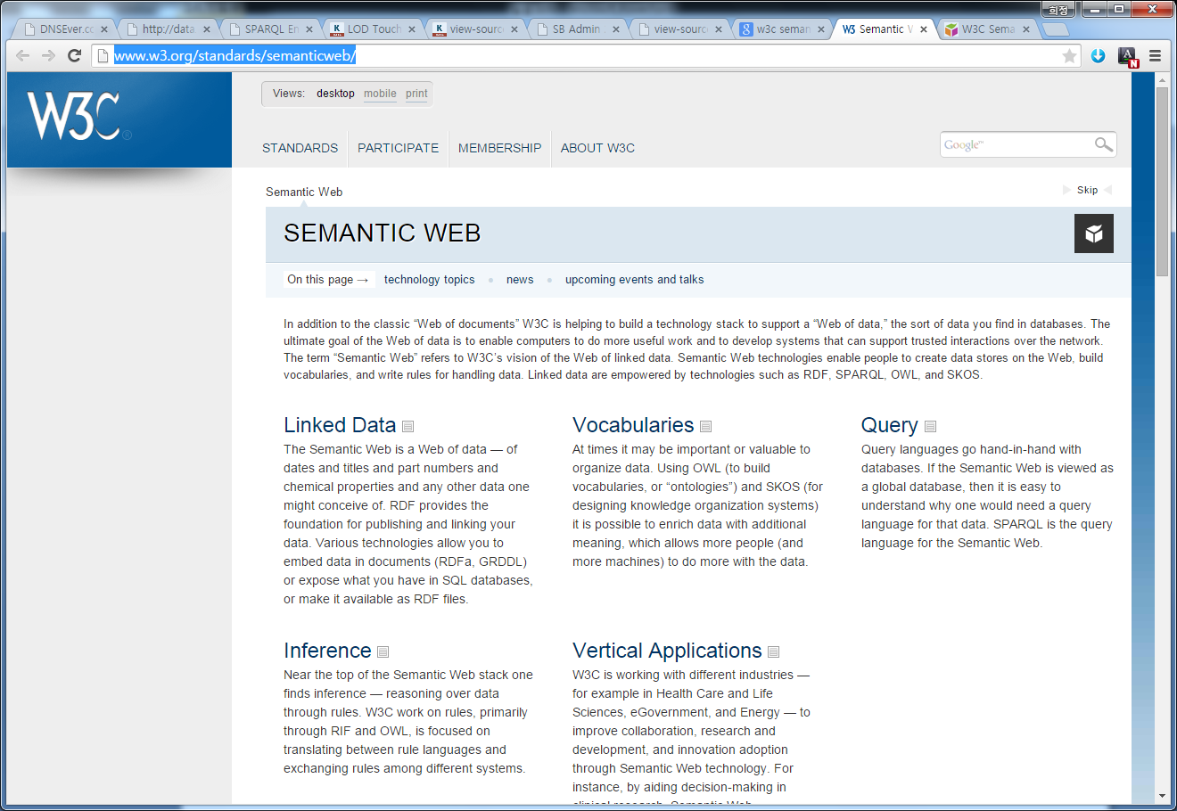
W3C – SEMANTIC WEB
http://www.w3.org/standards/semanticweb/

Slide 14
2. 온톨로지 설계도구

Slide 15
온톨로지 설계도구
온톨로지 설계 도구
온톨로지 설계를 위한 도구
W3C 시맨틱웹 표준 언어인 RDF, RDFS, OWL 등을 이용
온톨로지 추론 및 규칙 추론을 지원
SPARQL 질의 지원
각종 편리 기능 지원
Protégé
스탠포드 대학의 온톨로지 설계 도구
TopBraid Composer
탑쿼드란트(TopQuadrant)의 온톨로지 설계 도구

Slide 16
온톨로지 설계도구 – 환경 설정
온톨로지 설계 도구 선정
사용 편의성
설치 편의성
TopBraid Composer 설치
TopBraid Composer Free Edition 다운로드 및 설치
http://www.topquadrant.com/downloads/topbraid-composer-install/

Slide 17
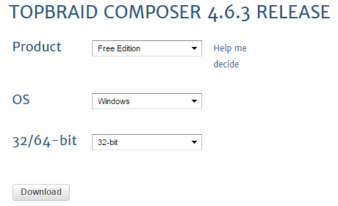
TopBraid Composer – Free Edition
TopBraid Composer Free Edition 다운로드
tbcfree-4.6.3v20150326-1917-win32.win32.x86.zip
파일 선택
압축 해제

Slide 18
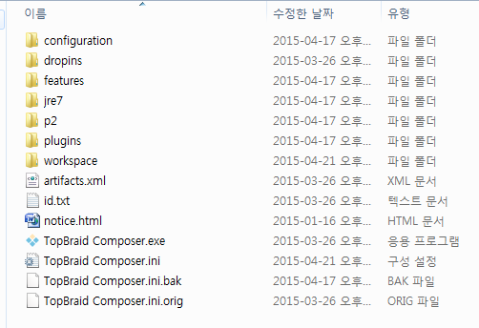
TopBraid Composer 실행

Slide 19
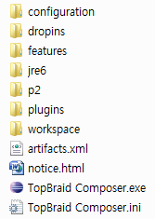
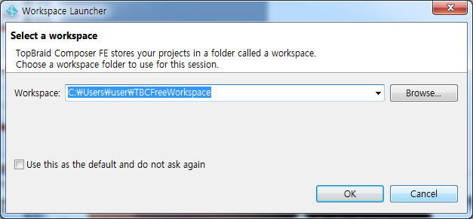
Workspace 설정
TopBraid Composer Workspace 설정
Workspace 디렉토리 생성 (또는 기본 디렉토리 사용)
“Use this as the default and do not ask” 설정
Workspace를 TBC 디렉토리에 생성한 후 선택한다.
Workspace를 지정해놓고 사용하고자 하는 경우 선택한다.

Slide 20
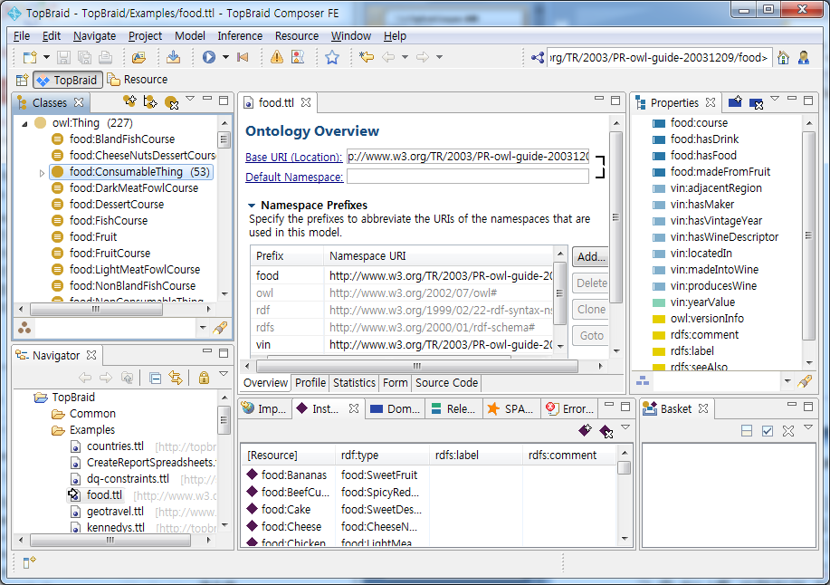
TBC 구성
Classes
Main Panel
Instances
Properties
Navigator
더블 클릭하여 실행

Slide 21
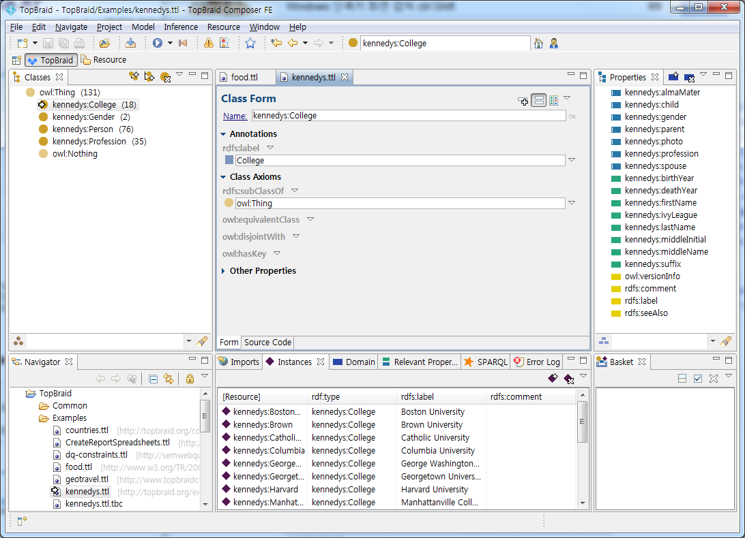
온톨로지 탐색
선택
선택
선택 방법
리소스 (Resource)더블 클릭
아이콘 싱글 클릭
선택

Slide 22
3. 온톨로지 설계 모델 – Family Ontology

Slide 23
가족관계 - 1
Human
rdfs:subClassOf
rdfs:subClassOf
Male
Female
rdfs:domain
rdfs:domain
hasParent
rdfs:range
rdfs:range
rdfs:subPropertyOf
rdfs:subPropertyOf
hasFather
hasMother

Slide 24
가족관계 - 2
Human
rdfs:subClassOf
rdfs:subClassOf
Male
Female
rdfs:domain
rdfs:domain
hasChild
rdfs:range
rdfs:range
rdfs:subPropertyOf
rdfs:subPropertyOf
hasSon
hasDaughter

Slide 25
가족관계 – 3 : Datatype Property
Human
hasName
xsd:string
hasAge
xsd:integer

Slide 26
4. 온톨로지 설계 실습

Slide 27
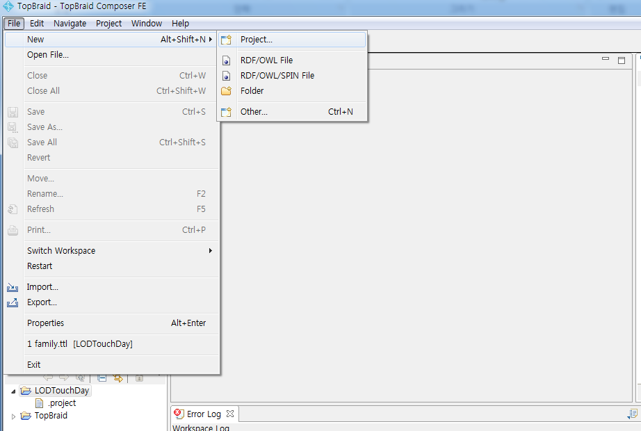
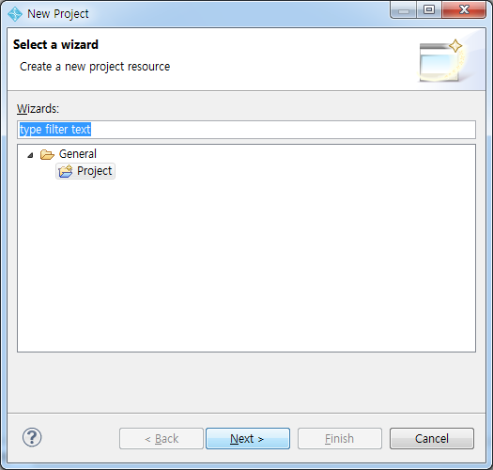
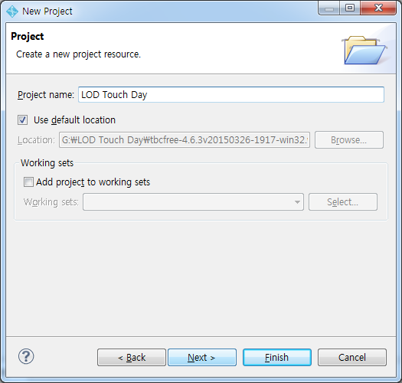
1. Project 생성

Slide 28
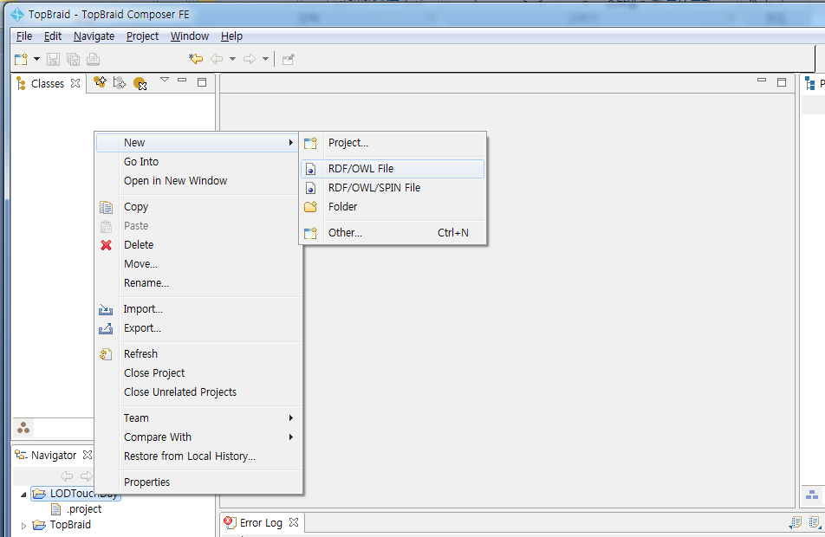
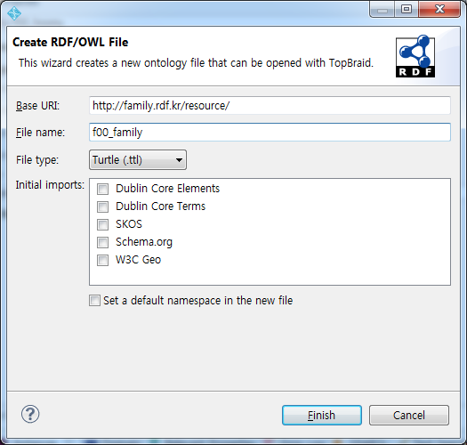
2. 온톨로지 생성
마우스 우측버튼

Slide 29
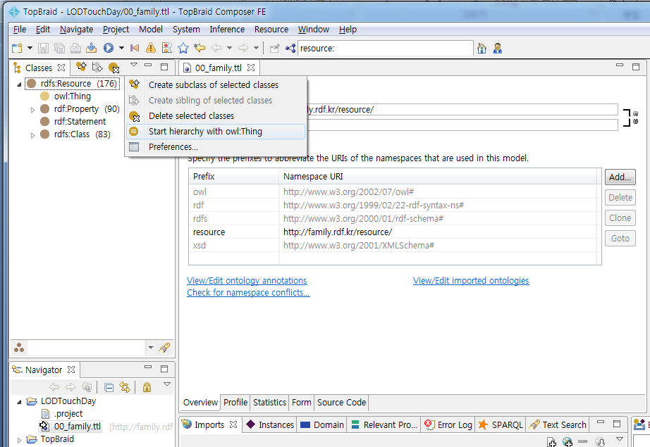
클래스를 좀 더 보기 좋게~~

Slide 30
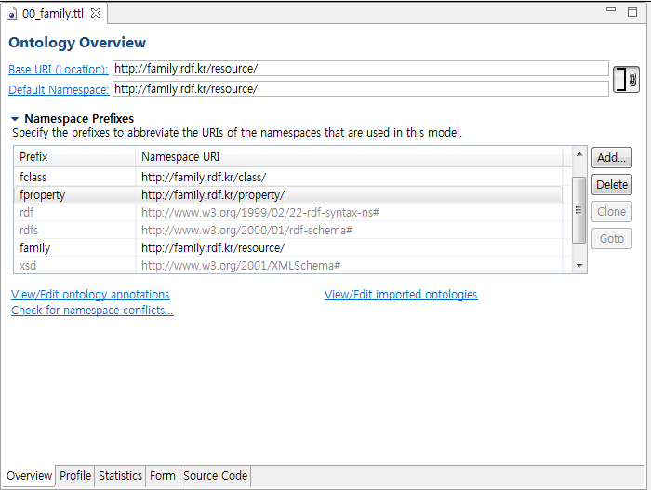
Prefix 설정
참고 : http://family.rdf.kr/

Slide 31
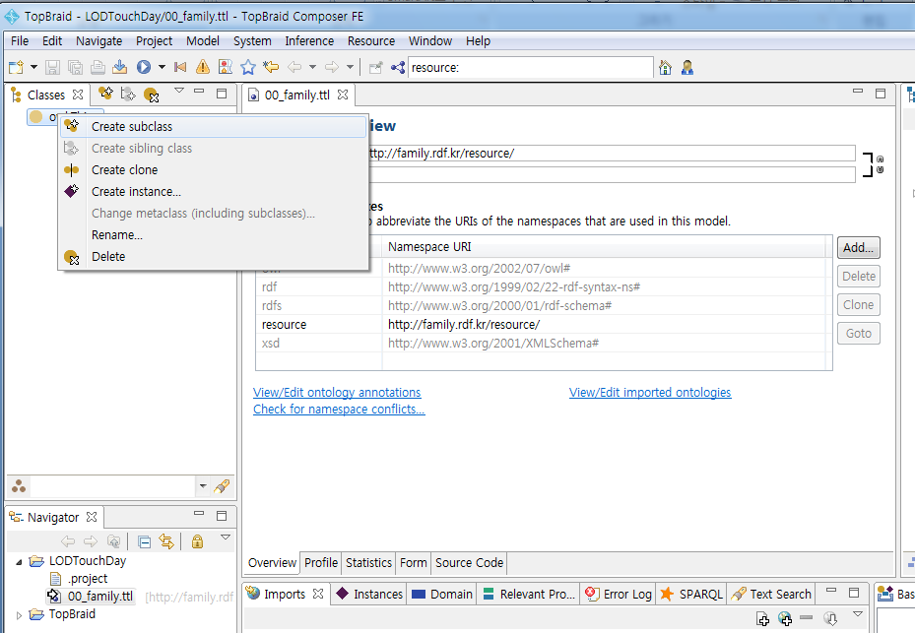
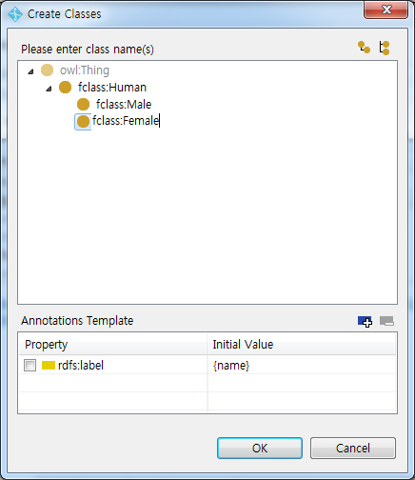
Class 생성
owl:Thing에서 마우스 우측 버튼

Slide 32
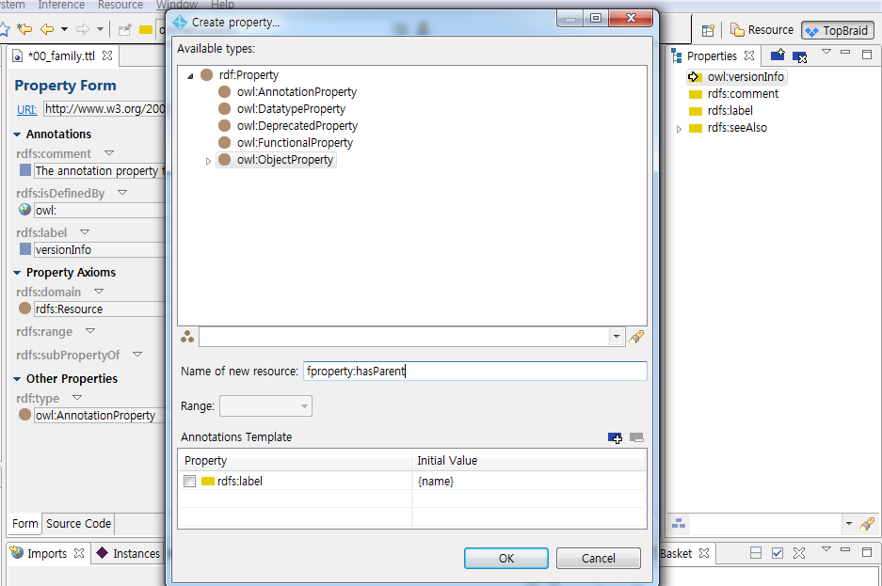
Property 생성 - 1

Slide 33
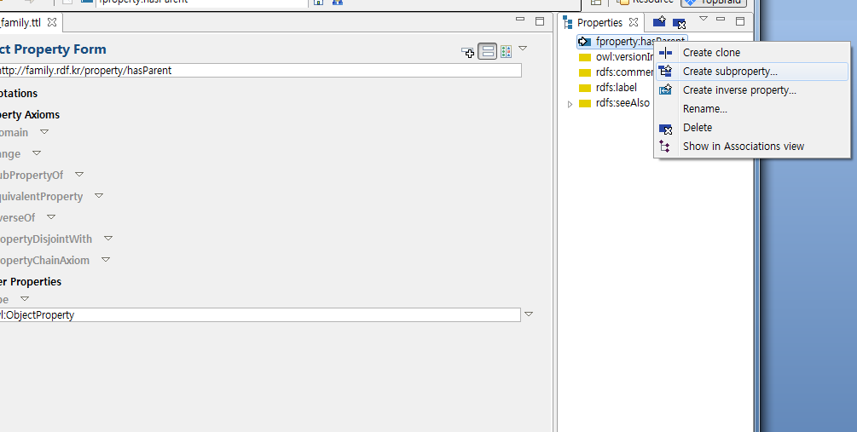
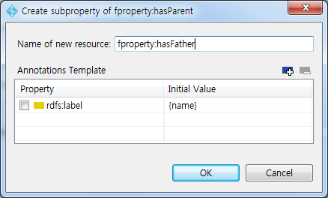
Property 생성 - 2
fproperty:hasParent에서 마우스 우측 버튼

Slide 34
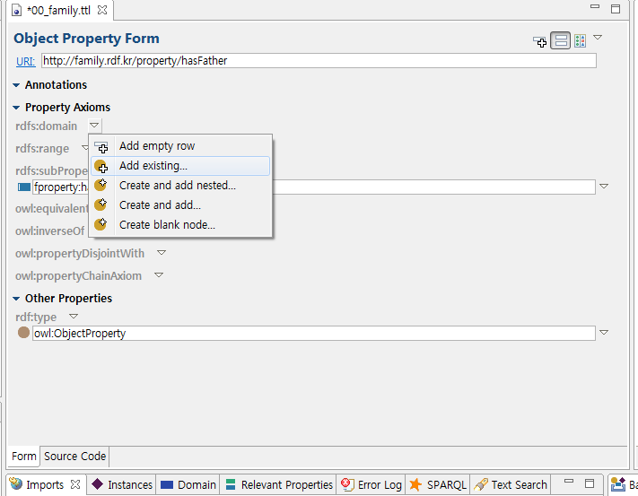
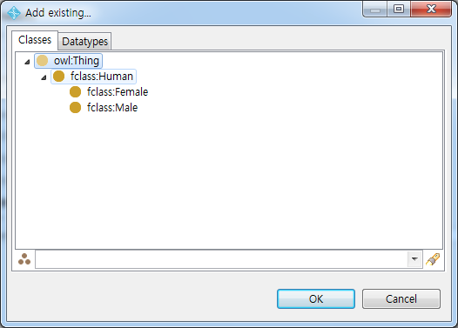
Property 생성 – 3 : domain, range – 방법 1
메인 패널에 fproperty:hasFather가 나오게 ➔ fproperty:hasFather 더블 클릭

Slide 35
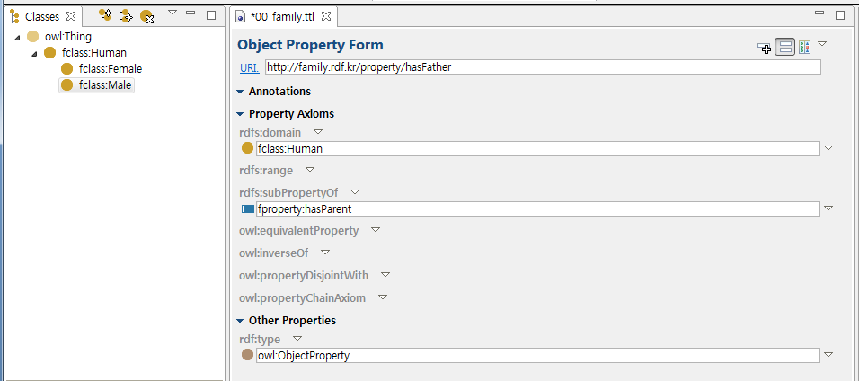
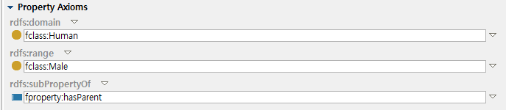
Property 생성 – 3 : domain, range – 방법 2
Drag & Drop

Slide 36
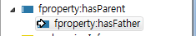
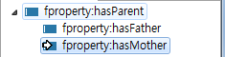
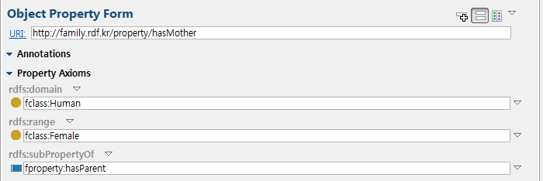
각자 생성해 보시지요 - 1

Slide 37
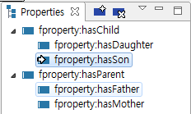
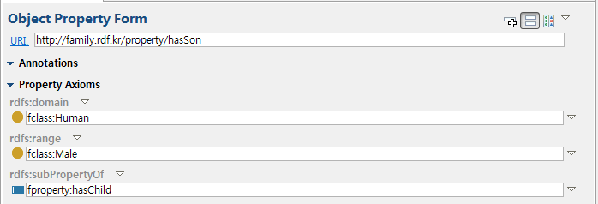
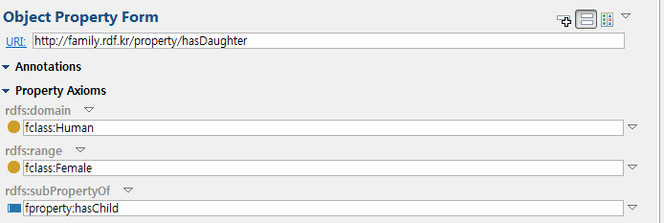
각자 생성해 보시지요 - 2

Slide 38
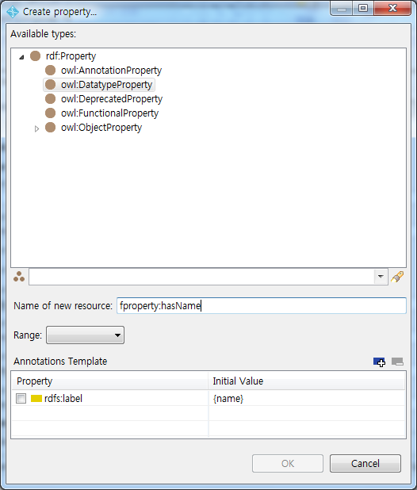
Property 생성 – 4 : Datatype Property

Slide 39
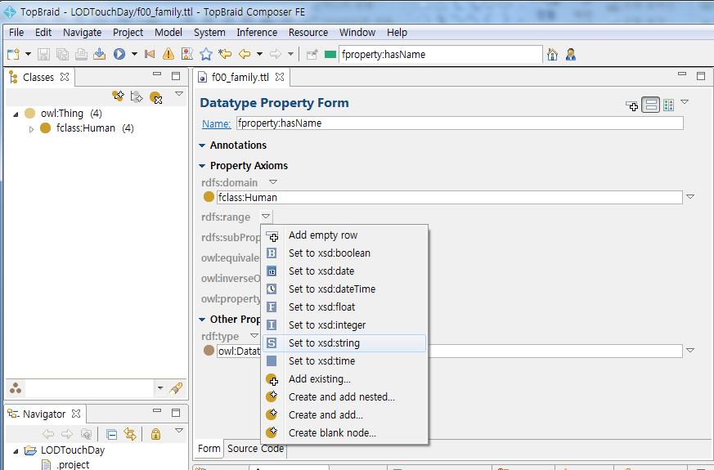
Property 생성 – 4 : Datatype Property

Slide 40
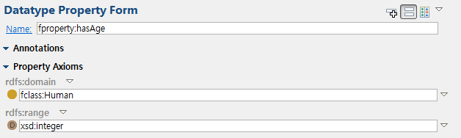
Property 생성 – 4 : 각자 해보세요.

Slide 41
인스턴스 생성 법칙
인스턴스 생성 시 각자에게 부여 받은 번호를 꼭 사용하세요.
- 동명이인이 있기 때문에 식별을 위해서입니다.
인스턴스 생성 법칙
family:[부여번호]_xxxxx
family:f00_wonseokoh
http://family.rdf.kr/resource/f00_wonseokoh

Slide 42
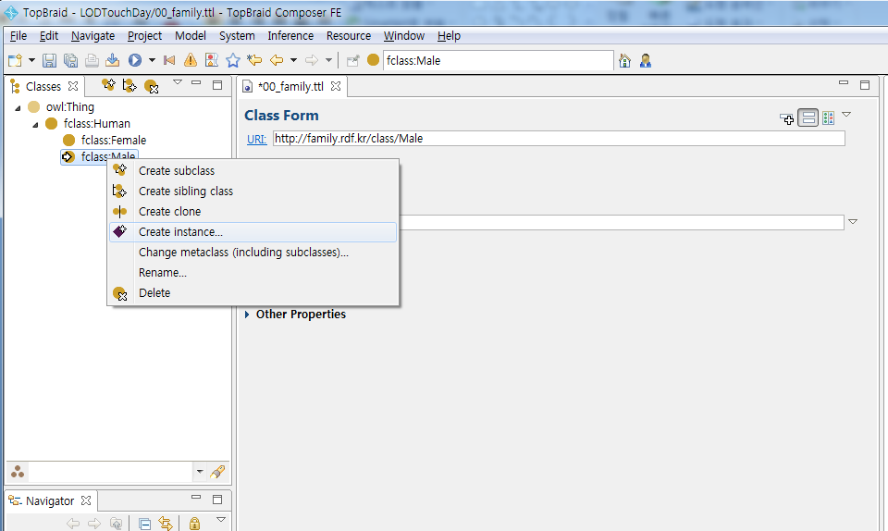
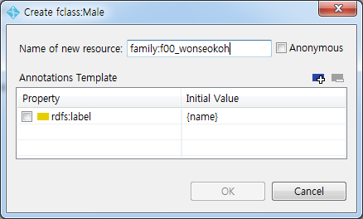
인스턴스 생성 – 방법 1
Male 또는 Female 에서 마우스 우측 버튼

Slide 43
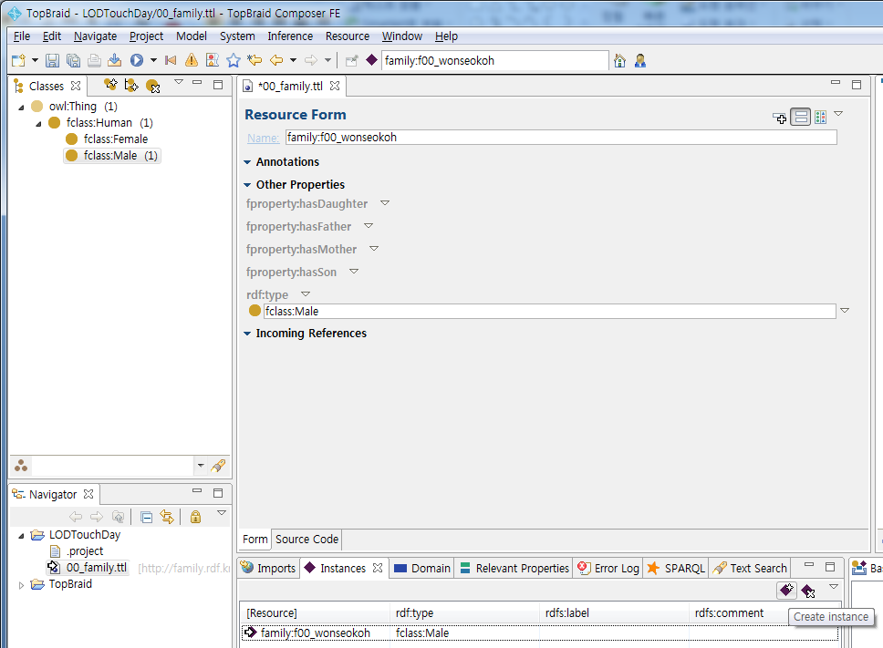
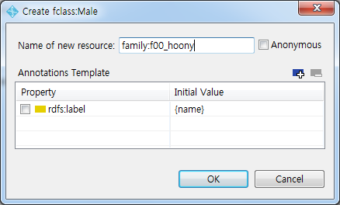
인스턴스 생성 – 방법 2
활성화

Slide 44
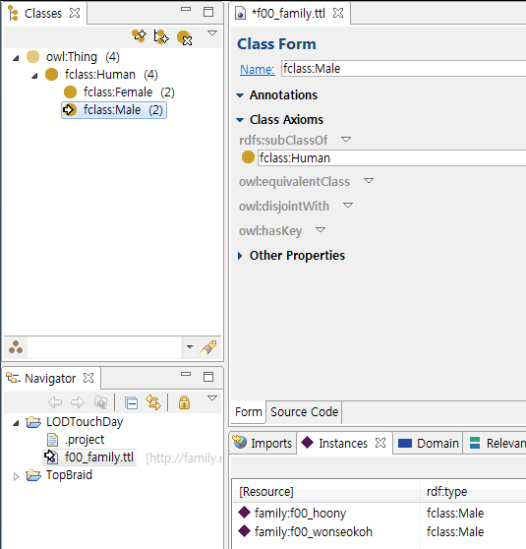
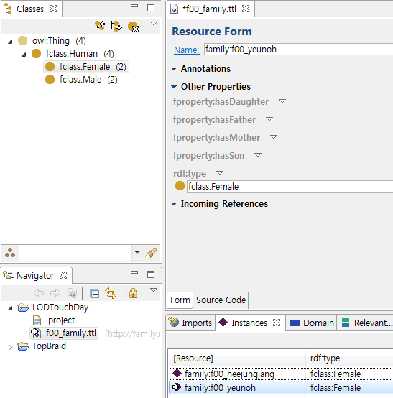
인스턴스 결과 예시 : 각자 해보시지요.

Slide 45
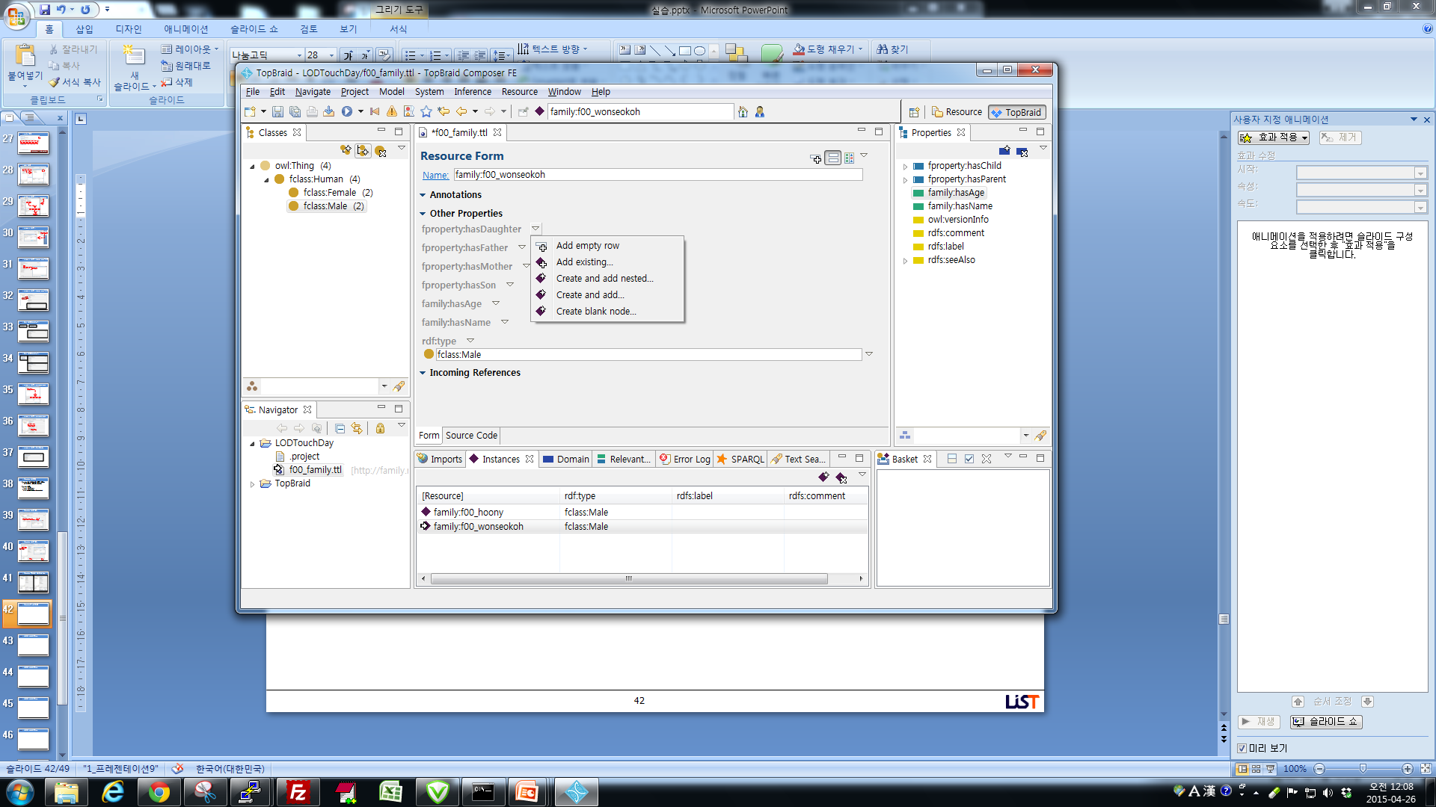
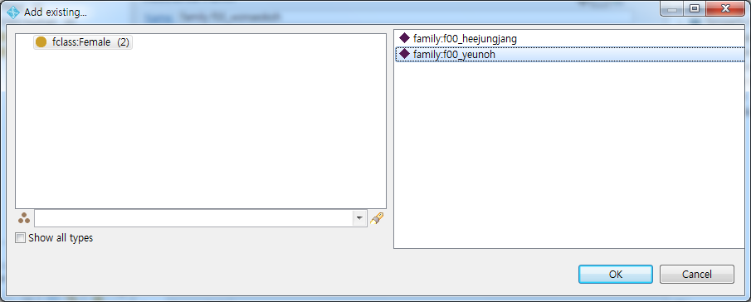
인스턴스별 트리플 생성

Slide 46
인스턴스별 트리플 생성 : 예시-1
Male
Female
f00_hoony
f00_wonseokoh
f00_heejungjang
f00_yeunoh
hasFather
hasMother
hasMother
hasFather

Slide 47
인스턴스별 트리플 생성 : 예시-2
Male
Female
f00_hoony
f00_wonseokoh
f00_heejungjang
f00_yeunoh
hasSon
hasDaughter
hasSon
hasDaughter

Slide 48
인스턴스별 트리플 생성
나머지 다른 가족들의 관계도 생성 해 보세요.

Slide 49
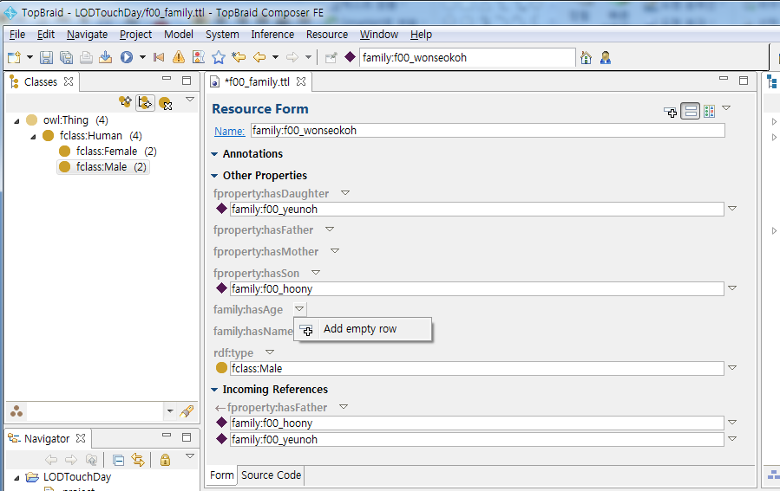
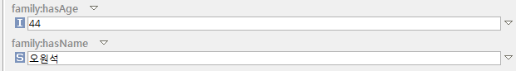
인스턴스별 트리플 생성 : Datatype Property

Slide 50
인스턴스별 트리플 생성 : Datatype Property
나머지 다른 가족들의 이름과 나이도 입력 해 보세요.

Slide 51
다른 가족 관계
형제 관계 hasSibling
부부 관계 hasWife, hasHusband
할머니, 할아버지 hasGrandFather

Slide 52
외부 LOD 연결
태어난 곳 : place ➔ http://dbpeida.org/Seoul
➔ 예시 : http://family.rdf.kr/resource/f00_wonseokoh
좋아하는 뮤지션
좋아하는 생물
좋아하는 역사 인물

Slide 53
5. SPARQL

Slide 54
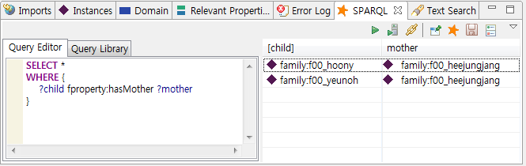
hasMother로 연결된 관계
SELECT *
WHERE {
?child fproperty:hasMother ?mother
}

Slide 55
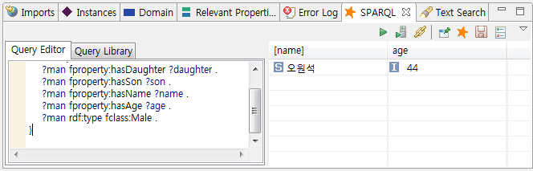
딸과 아들이 있는 남자의 이름과 나이는?
SELECT ?name ?age
WHERE {
?man fproperty:hasDaughter ?daughter .
?man fproperty:hasSon ?son .
?man fproperty:hasName ?name .
?man fproperty:hasAge ?age .
?man rdf:type fclass:Male .
}

Slide 56
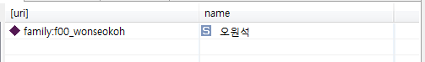
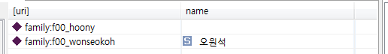
hasName이 있는 경우, 없는 경우 - optional
SELECT *
WHERE {
?uri rdf:type fclass:Male .
?uri fproperty:hasName ?name .
}
SELECT *
WHERE {
?uri rdf:type fclass:Male .
optional {?uri fproperty:hasName ?name .}
}

Slide 57
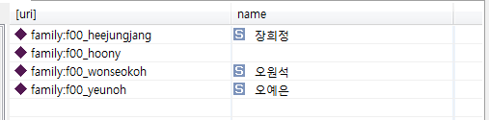
Male, Female 모두 가져 오기 – union, optional
SELECT *
WHERE {
{
?uri rdf:type fclass:Male .
optional { ?uri fproperty:hasName ?name . }
}
union
{
?uri rdf:type fclass:Female .
optional { ?uri fproperty:hasName ?name . }
}
}
Optional : hasName이 없는 것도 갖고 오기

Slide 58
6. LOD 발행
지금까지 실습한 파일을 허홍수 부장에게 보내 주세요.
joyhong@li-st.com

Slide 59
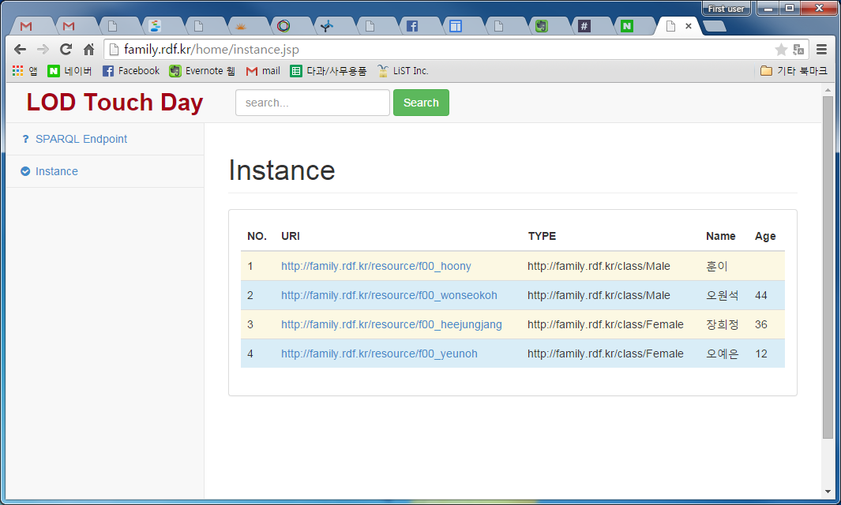
http://family.rdf.kr
여기에 발행됩니다.

Slide 60
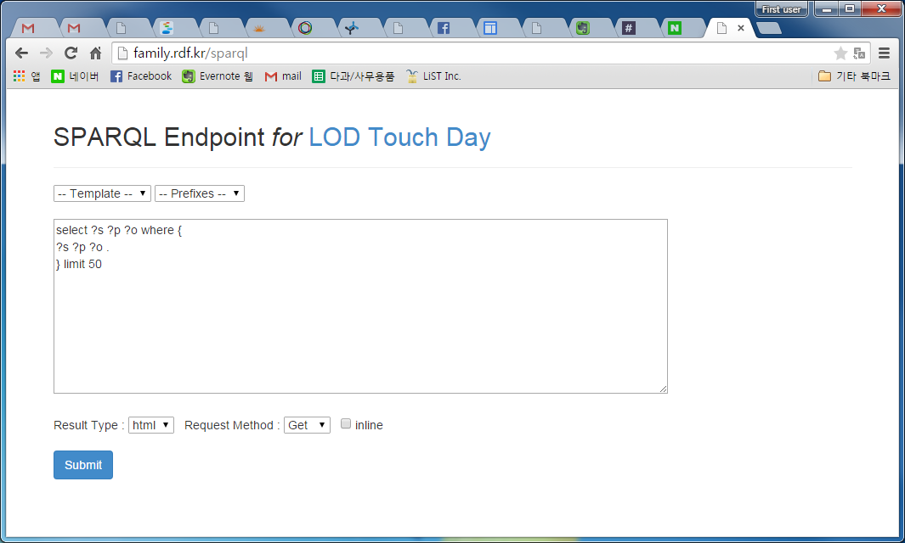
http://family.rdf.kr
SPARQL Endpoint 에서 다른 참여자 분들의 트리플도 질의해 보겠습니다.

Slide 61
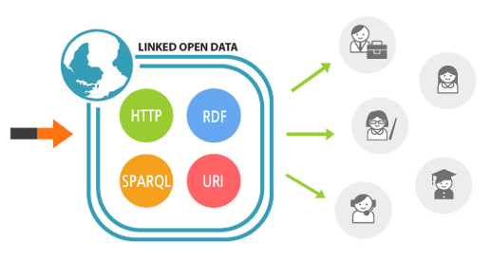
감사합니다.
주식회사 리스트 대표이사 : http://li-st.com
대한민국 대표 LOD - KDATA : http://kdata.kr
새주소 기반 Linked Open Data - 주소데이터 : http://jusodata.kr
codalida@gmail.com , ceo@li-st.com

